Slide 1
Geometric Understanding of Deep Learning
第二版

Slide 2
Riemannian geometry
Examples of Manifold Learning
Geometric Understanding of Deep Learning
Concepts and Notations
Learning Capability
Learning Difficulty
Optimal Mass Transportation

Slide 3
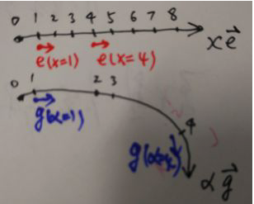
Riemannian geometry
欧式几何：
欧式空间可以理解为是横平竖直的那种空间，比如三维欧式空间，就是牛顿绝对时空观下我们生活的世界
空间中一条直线可以用一维空间描述，让这条直线弯曲，需要用二维或者三维空间才能描述这条线
黎曼几何：
黎曼空间是弯曲的空间，例如一个足球的表面
无论直线还是曲线都可以用一维空间表示
黎曼几何是弯曲的，欧式几何是黎曼几何的特例（欧式几何是弯曲为零的黎曼几何）

Slide 4
Riemannian geometry
流行（Manifold）：由点组成的集合M，M中每一个点的附近都有一个邻域，那个邻域和欧式空间同胚
足球：一块一块皮缝出来的球形物体，它的表面就是一个流行；足球上的每个点都在某块皮上，但那块皮扯下来是个平坦的东西
我们看几何对象，一般都是从“外蕴”看，即在这个几何体所在的更高维空间看；比如足球，它是个二维的东西，但我们是在三维空间看它
黎曼几何是站着流行自身上看，叫“内蕴”

Slide 5
Manifold Learning：Some Assumptions
High-dimensional data often lies on or near a much lower dimensional, curved manifold
A good way to represent data points is by their low-dimensional coordinates
The low-dimensional representation of the data should capture information about high- dimensional pairwise distances

Slide 6
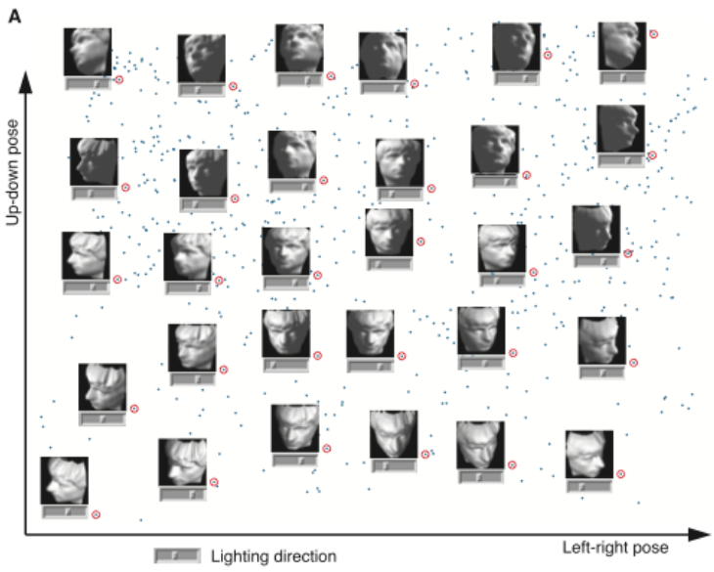
Manifold Learning：Examples
A person’s face pictures lie on an intrinsically three-dimensional manifold—by ISOMAP

Slide 7
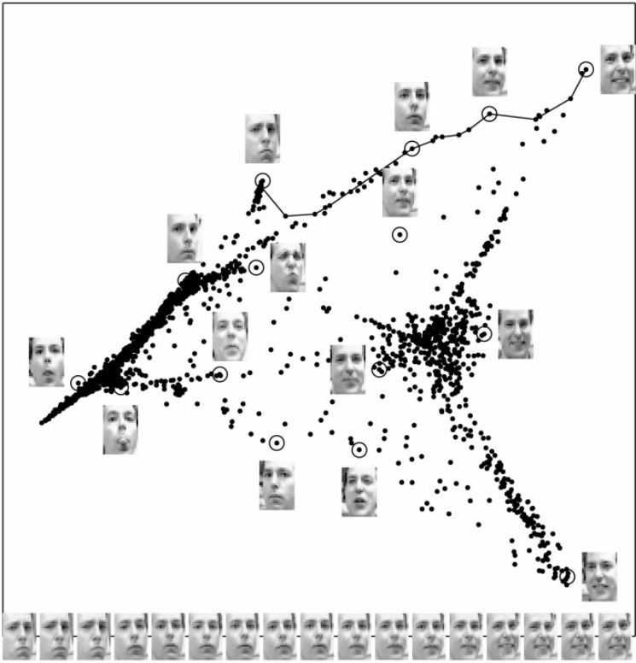
Manifold Learning：Examples
Images of faces mapped into the embedding space described by the first two coordinates—by LEE

Slide 8
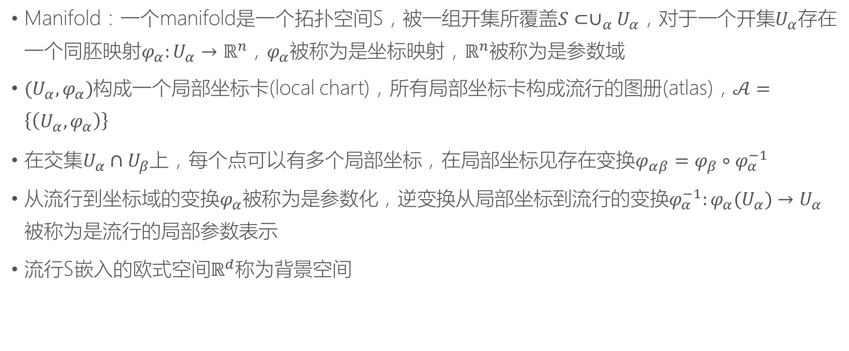
Manifold Definition
Manifold：一个manifold是一个拓扑空间S，被一组开集所覆盖$S⊂{∪_{α}U}_{α}$，对于一个开集$U_{α}$存在一个同胚映射$φ_{α}:U_{α}→ℝ^{n}$，$φ_{α}$被称为是坐标映射，$ℝ^{n}$被称为是参数域
$({U_{α},φ}_{α})$构成一个局部坐标卡(local chart)，所有局部坐标卡构成流行的图册(atlas)，$𝒜=\left\{\left({U_{α},φ}_{α}\right)\right\}$
在交集$U_{α}∩U_{β}$上，每个点可以有多个局部坐标，在局部坐标见存在变换$φ_{αβ}=φ_{β}∘φ_{α}^{−1}$
从流行到坐标域的变换$φ_{α}$被称为是参数化，逆变换从局部坐标到流行的变换$φ_{α}^{−1}:φ_{α}(U_{α})→U_{α}$被称为是流行的局部参数表示
流行S嵌入的欧式空间$ℝ^{d}$称为背景空间

Slide 9
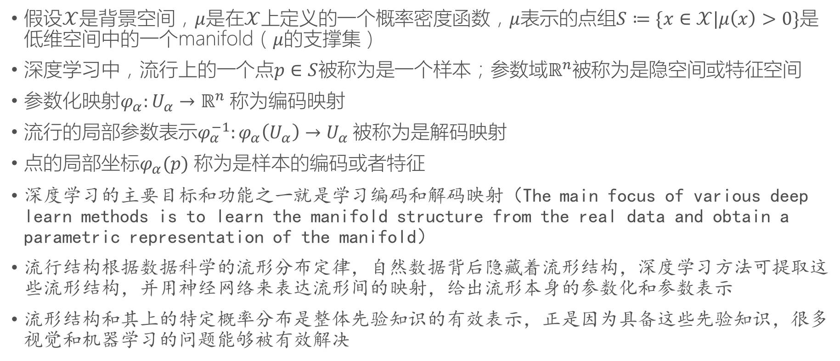
Notations
假设$𝒳$是背景空间，$μ$是在$𝒳$上定义的一个概率密度函数，$μ$表示的点组$S≔\{x∈𝒳|μ\left(x\right)>0\}$是低维空间中的一个manifold（$μ$的支撑集）
深度学习中，流行上的一个点$p∈S$被称为是一个样本；参数域$ℝ^{n}$被称为是隐空间或特征空间
参数化映射$φ_{α}:U_{α}→ℝ^{n}$ 称为编码映射
流行的局部参数表示$φ_{α}^{−1}:φ_{α}\left(U_{α}\right)→U_{α}$ 被称为是解码映射
点的局部坐标$φ_{α}(p)$ 称为是样本的编码或者特征
深度学习的主要目标和功能之一就是学习编码和解码映射（The main focus of various deep learn methods is to learn the manifold structure from the real data and obtain a parametric representation of the manifold）
流行结构根据数据科学的流形分布定律，自然数据背后隐藏着流形结构，深度学习方法可提取这些流形结构，并用神经网络来表达流形间的映射，给出流形本身的参数化和参数表示
流形结构和其上的特定概率分布是整体先验知识的有效表示，正是因为具备这些先验知识，很多视觉和机器学习的问题能够被有效解决
Notes:
X代表所有的64x64的rgb图像，u表示图像是人脸的概率，则对应的Manifold就是所有人脸图像组成

Slide 10
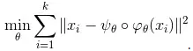
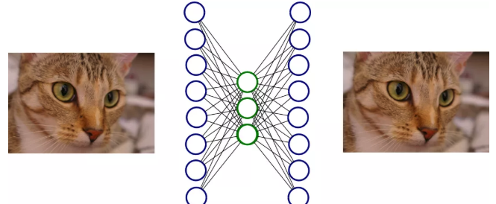
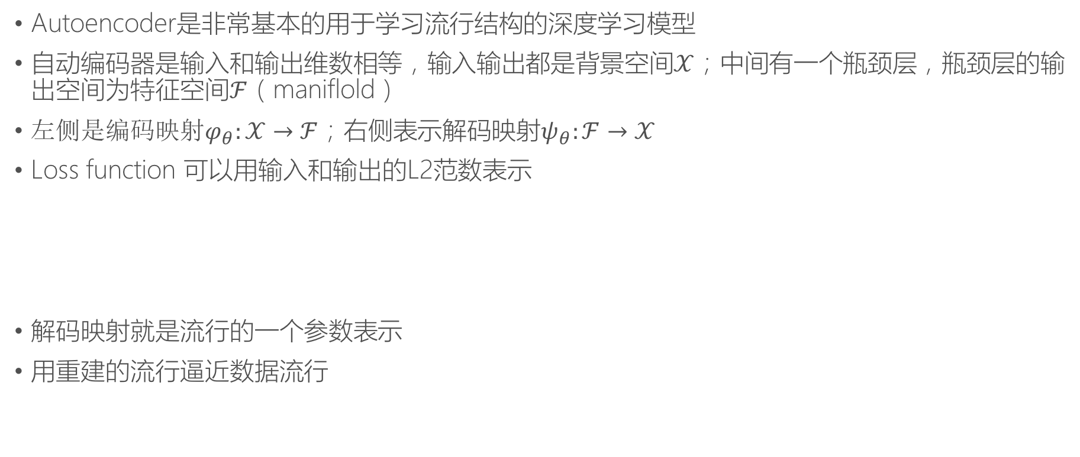
Manifold Learning in DL --autoencoder
Autoencoder是非常基本的用于学习流行结构的深度学习模型
自动编码器是输入和输出维数相等，输入输出都是背景空间$𝒳$；中间有一个瓶颈层，瓶颈层的输出空间为特征空间$ℱ$（maniflold）
左侧是编码映射$φ_{θ}:𝒳→ℱ$；右侧表示解码映射$ψ_{θ}:ℱ→𝒳$
Loss function 可以用输入和输出的L2范数表示
解码映射就是流行的一个参数表示
用重建的流行逼近数据流行

Slide 11
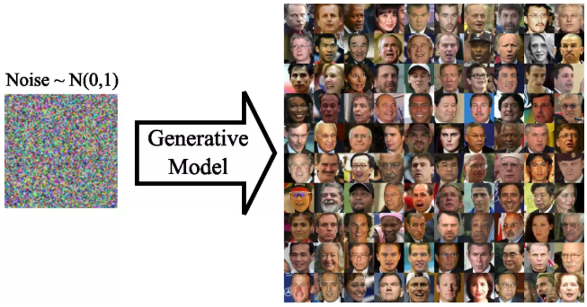
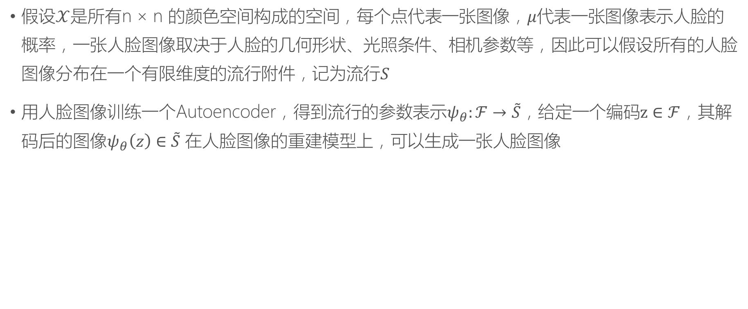
Manifold Learning in DL –Generative Model
假设$𝒳$是所有n × n 的颜色空间构成的空间，每个点代表一张图像，$μ$代表一张图像表示人脸的概率，一张人脸图像取决于人脸的几何形状、光照条件、相机参数等，因此可以假设所有的人脸图像分布在一个有限维度的流行附件，记为流行$S$
用人脸图像训练一个Autoencoder，得到流行的参数表示$ψ_{θ}:ℱ→\tilde{S}$，给定一个编码$z∈ℱ$，其解码后的图像$ψ_{θ}\left(z\right)∈\tilde{S}$ 在人脸图像的重建模型上，可以生成一张人脸图像

Slide 12
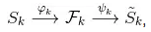
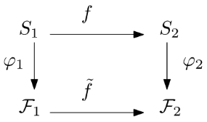
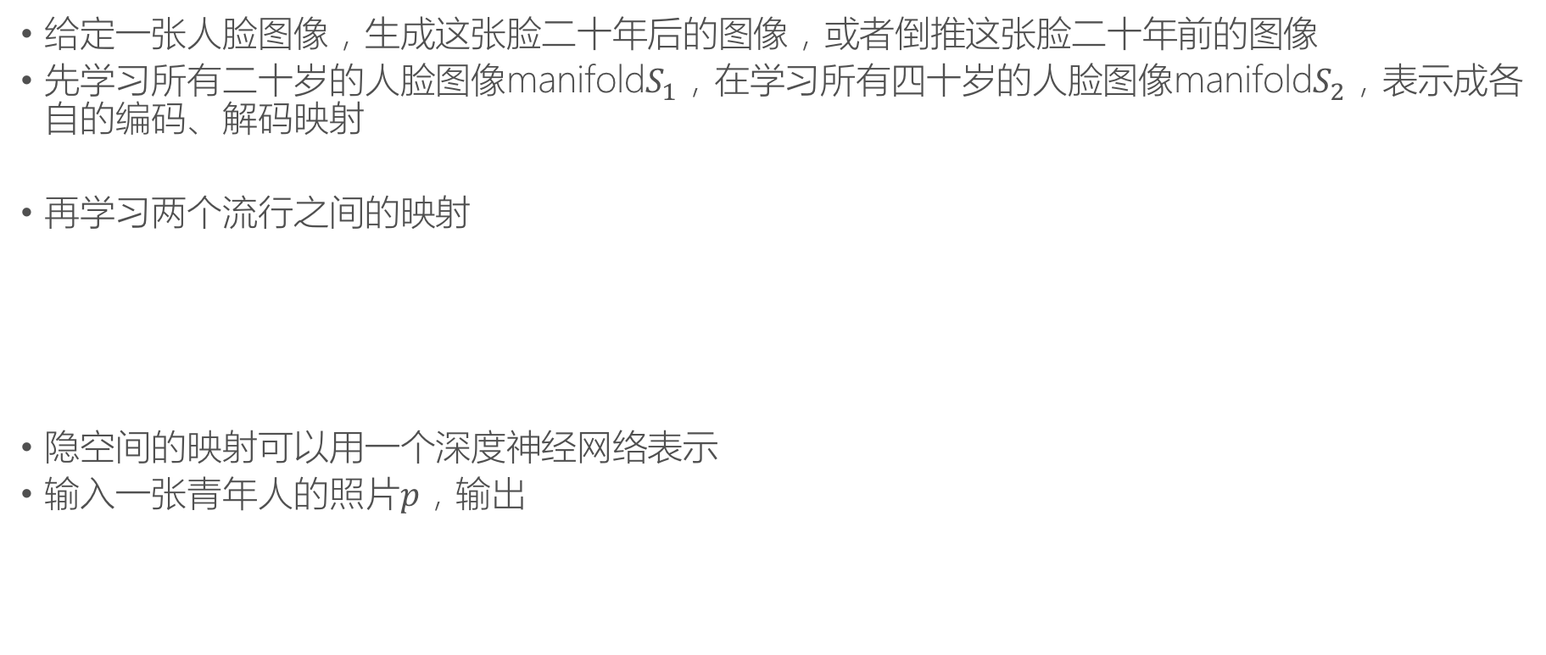
Manifold Learning in DL –Generative Model
给定一张人脸图像，生成这张脸二十年后的图像，或者倒推这张脸二十年前的图像
先学习所有二十岁的人脸图像manifold$S_{1}$，在学习所有四十岁的人脸图像manifold$S_{2}$，表示成各自的编码、解码映射
再学习两个流行之间的映射
隐空间的映射可以用一个深度神经网络表示
输入一张青年人的照片$p$，输出

Slide 13
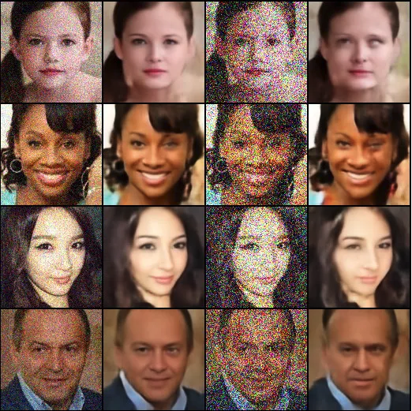
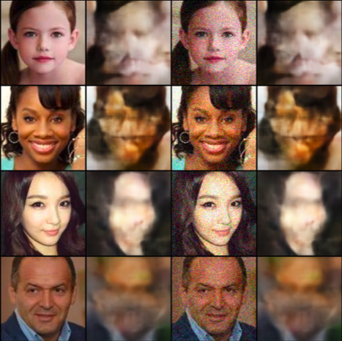
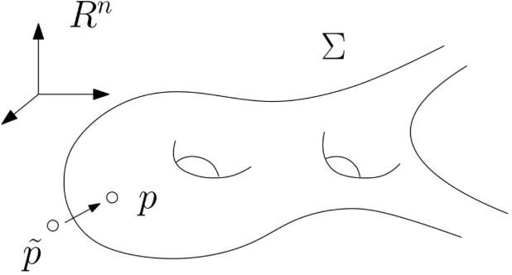
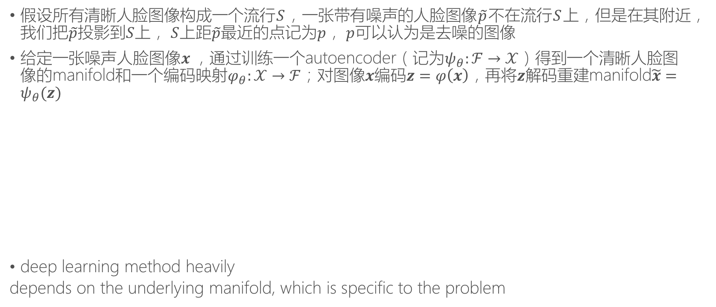
Manifold Learning in DL –denoising
假设所有清晰人脸图像构成一个流行$S$，一张带有噪声的人脸图像$\tilde{p}$不在流行$S$上，但是在其附近，我们把$\tilde{p}$投影到$S$上， $S$上距$\tilde{p}$最近的点记为$p$， $p$可以认为是去噪的图像
给定一张噪声人脸图像$x$，通过训练一个autoencoder（记为$ψ_{θ}:ℱ→𝒳$）得到一个清晰人脸图像的manifold和一个编码映射$φ_{θ}:𝒳→ℱ$；对图像$x$编码$z=φ\left(x\right)$，再将$z$解码重建manifold$\tilde{x}=ψ_{θ}(z)$
deep learning method heavily
depends on the underlying manifold, which is specific to the problem

Slide 14
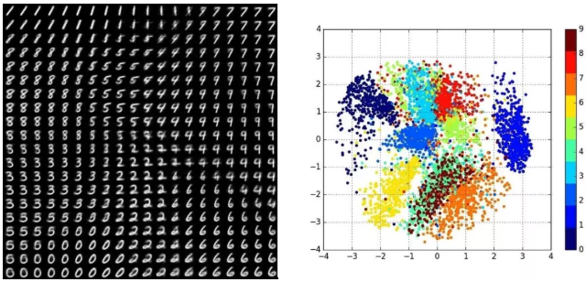
Manifold Learning in DL –classification
考虑所有的手写数字二值图像构成的manifold，用编码映射将流行映射到隐空间，在隐空间对数字进行分类

Slide 15
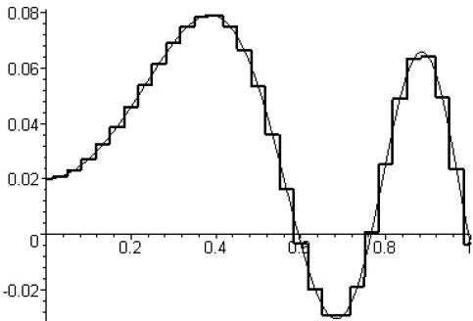
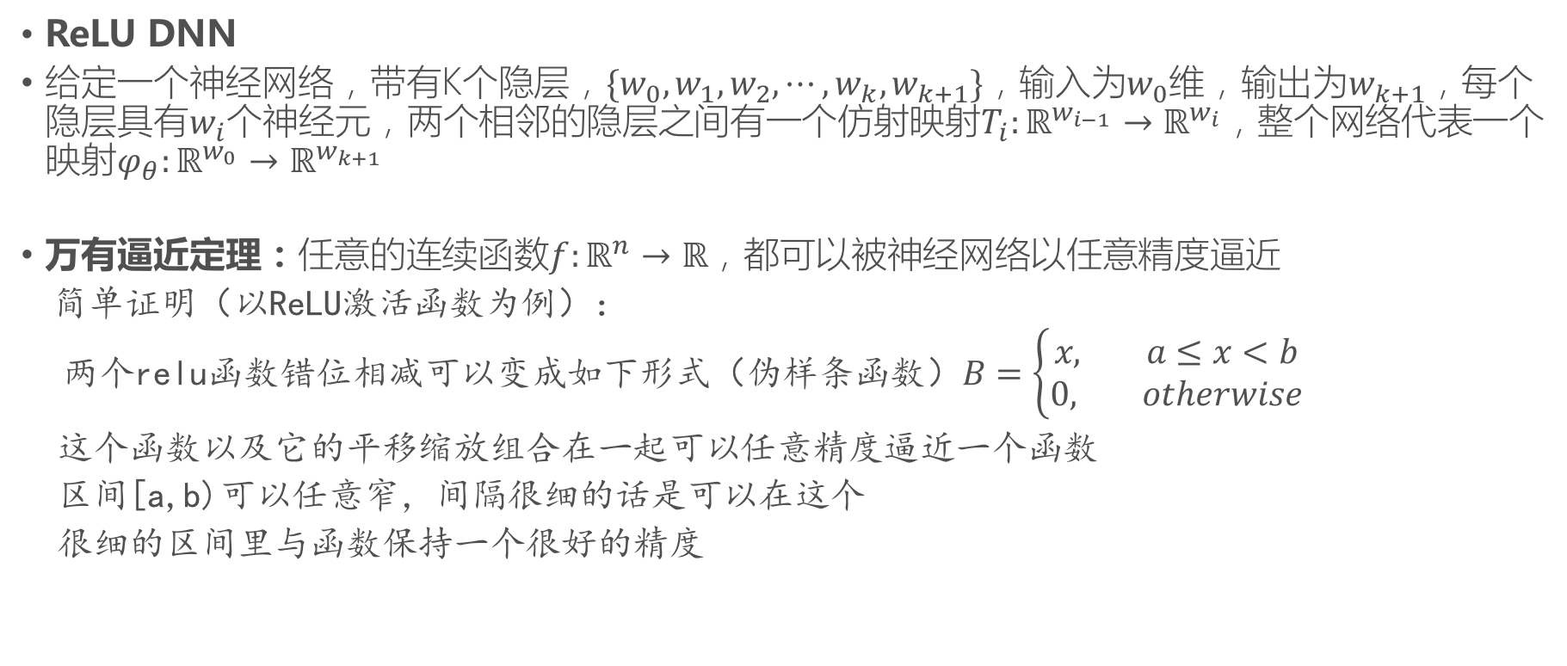
Learning Capability of DL
ReLU DNN
给定一个神经网络，带有K个隐层，$\{w_{0},w_{1},w_{2},⋯,w_{k},w_{k+1}\}$，输入为$w_{0}$维，输出为$w_{k+1}$，每个隐层具有$w_{i}$个神经元，两个相邻的隐层之间有一个仿射映射$T_{i}:ℝ^{w_{i−1}}→ℝ^{w_{i}}$，整个网络代表一个映射$φ_{θ}:ℝ^{w_{0}}→ℝ^{w_{k+1}}$
万有逼近定理：任意的连续函数$f:ℝ^{n}→ℝ$，都可以被神经网络以任意精度逼近
简单证明（以ReLU激活函数为例）：
两个relu函数错位相减可以变成如下形式（伪样条函数）$B=\left\{\begin{aligned}x, a≤x<b \\ 0, otherwise\end{aligned}\right.$
这个函数以及它的平移缩放组合在一起可以任意精度逼近一个函数
区间[a,b)可以任意窄，间隔很细的话是可以在这个
很细的区间里与函数保持一个很好的精度

Slide 16
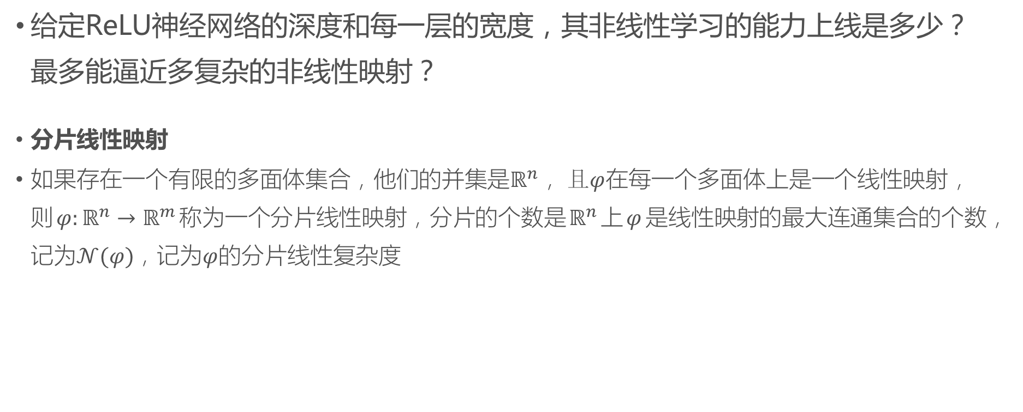
Learning Capability of DL
给定ReLU神经网络的深度和每一层的宽度，其非线性学习的能力上线是多少？最多能逼近多复杂的非线性映射？
分片线性映射
如果存在一个有限的多面体集合，他们的并集是$ℝ^{n}$， 且$φ$在每一个多面体上是一个线性映射，则$φ:ℝ^{n}→ℝ^{m}$称为一个分片线性映射，分片的个数是$ℝ^{n}$上$φ$是线性映射的最大连通集合的个数，记为$𝒩(φ)$，记为$φ$的分片线性复杂度

Slide 17
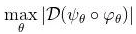
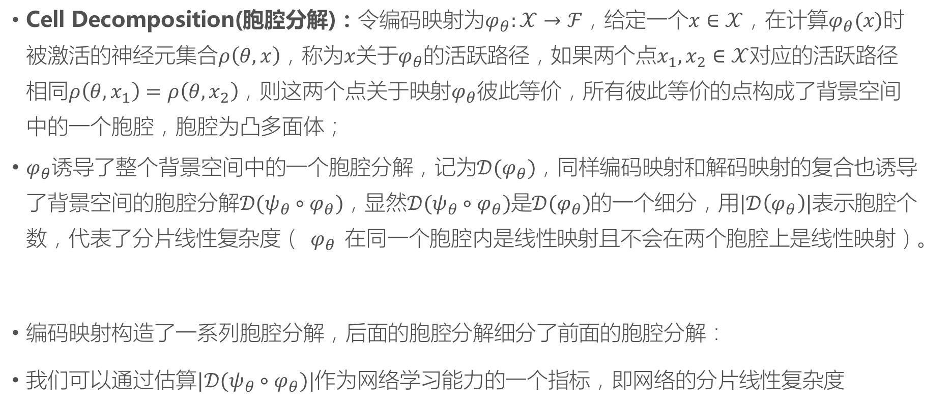
Learning Capability of DL
Cell Decomposition(胞腔分解)：令编码映射为$φ_{θ}:𝒳→ℱ$，给定一个$x∈𝒳$，在计算$φ_{θ}(x)$时被激活的神经元集合$ρ\left(θ,x\right)$，称为$x$关于$φ_{θ}$的活跃路径，如果两个点$x_{1},x_{2}∈𝒳$对应的活跃路径相同$ρ\left(θ,x_{1}\right)=ρ\left(θ,x_{2}\right)$，则这两个点关于映射$φ_{θ}$彼此等价，所有彼此等价的点构成了背景空间中的一个胞腔，胞腔为凸多面体；
$φ_{θ}$诱导了整个背景空间中的一个胞腔分解，记为$𝒟(φ_{θ})$，同样编码映射和解码映射的复合也诱导了背景空间的胞腔分解$𝒟(ψ_{θ}∘φ_{θ})$，显然$𝒟(ψ_{θ}∘φ_{θ})$是$𝒟(φ_{θ})$的一个细分，用$|𝒟\left(φ_{θ}\right)|$表示胞腔个数，代表了分片线性复杂度（$φ_{θ}$在同一个胞腔内是线性映射且不会在两个胞腔上是线性映射）。
编码映射构造了一系列胞腔分解，后面的胞腔分解细分了前面的胞腔分解：
我们可以通过估算$|𝒟(ψ_{θ}∘φ_{θ})|$作为网络学习能力的一个指标，即网络的分片线性复杂度

Slide 18
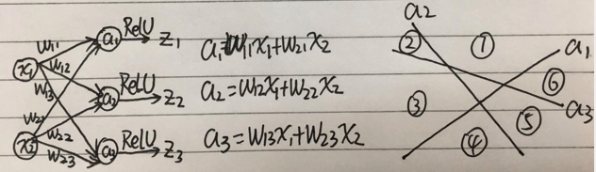
Learning Capability of DL
ReLU神经网络的分片线性复杂度
ReLU神经网络的每个神经元代表一个超平面，将输入空间一分为二，众多超平面将输入空间剖分，每个剖分就是一个胞腔，得到胞腔分解
每个区域的a1,a2,a3的取值符号相同，因此激活路径相同

Slide 19
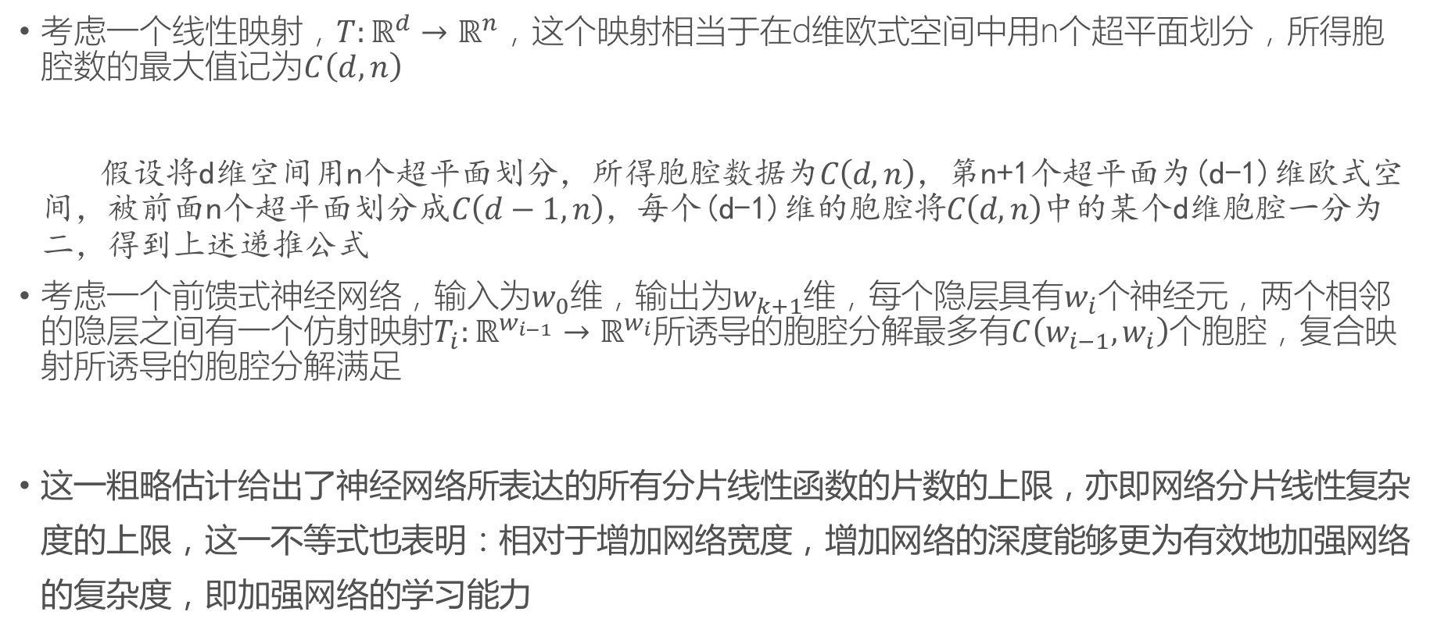
Learning Capability of DL
考虑一个线性映射，$T:ℝ^{d}→ℝ^{n}$，这个映射相当于在d维欧式空间中用n个超平面划分，所得胞腔数的最大值记为$C\left(d,n\right)$
假设将d维空间用n个超平面划分，所得胞腔数据为$C\left(d,n\right)$，第n+1个超平面为(d-1)维欧式空间，被前面n个超平面划分成$C\left(d−1,n\right)$，每个(d-1)维的胞腔将$C\left(d,n\right)$中的某个d维胞腔一分为二，得到上述递推公式
考虑一个前馈式神经网络，输入为$w_{0}$维，输出为$w_{k+1}$维，每个隐层具有$w_{i}$个神经元，两个相邻的隐层之间有一个仿射映射$T_{i}:ℝ^{w_{i−1}}→ℝ^{w_{i}}$所诱导的胞腔分解最多有$C\left(w_{i−1},w_{i}\right)$个胞腔，复合映射所诱导的胞腔分解满足
这一粗略估计给出了神经网络所表达的所有分片线性函数的片数的上限，亦即网络分片线性复杂度的上限，这一不等式也表明：相对于增加网络宽度，增加网络的深度能够更为有效地加强网络的复杂度，即加强网络的学习能力

Slide 20
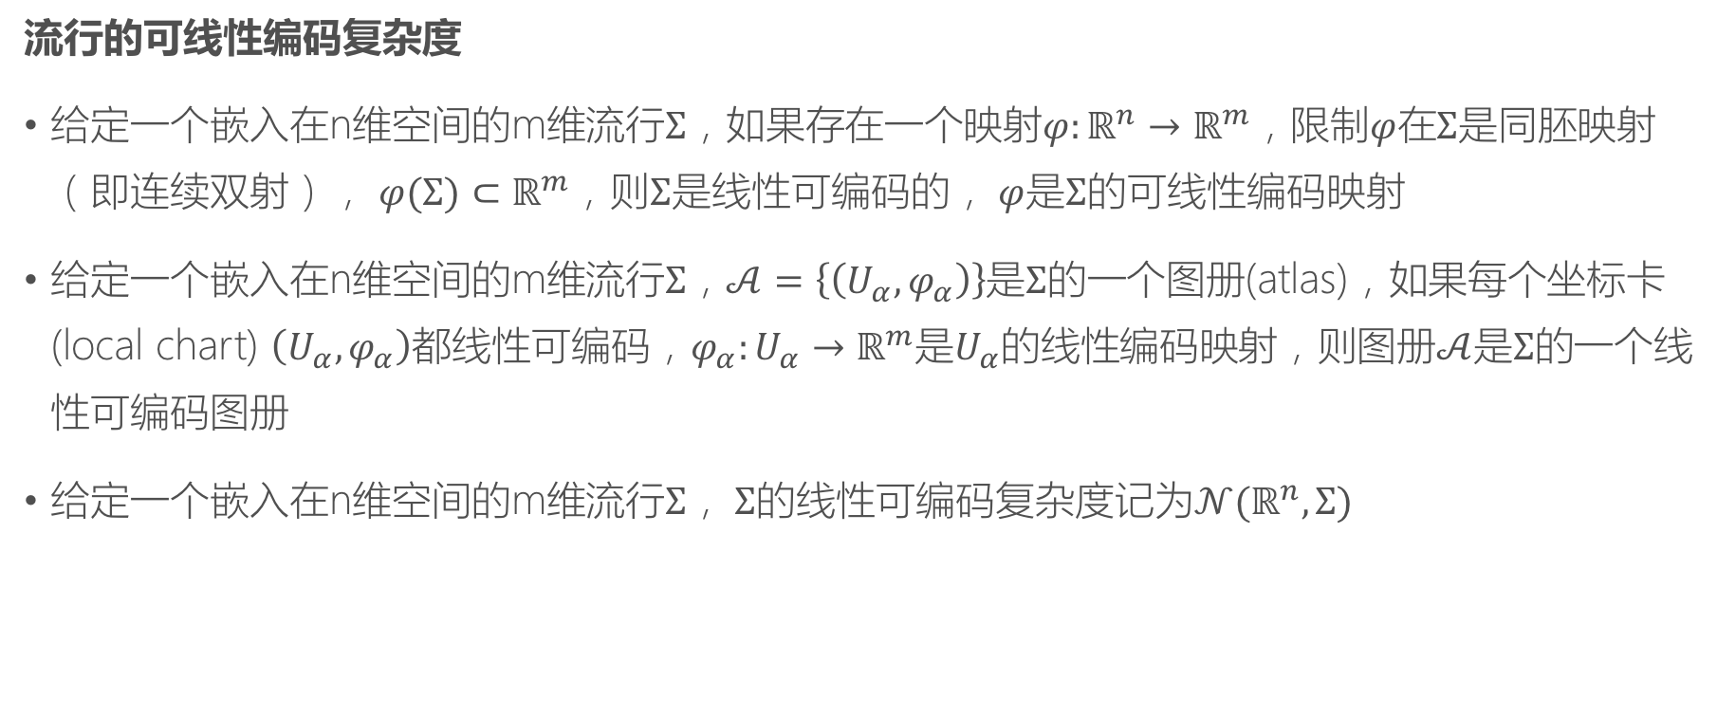
Learning Difficulty of DL
流行的可线性编码复杂度
给定一个嵌入在n维空间的m维流行$Σ$，如果存在一个映射$φ:ℝ^{n}→ℝ^{m}$，限制$φ$在$Σ$是同胚映射（即连续双射）， $φ(Σ)⊂ℝ^{m}$，则$Σ$是线性可编码的， $φ$是$Σ$的可线性编码映射
给定一个嵌入在n维空间的m维流行$Σ$，$𝒜=\left\{\left({U_{α},φ}_{α}\right)\right\}$是$Σ$的一个图册(atlas)，如果每个坐标卡(local chart) $\left({U_{α},φ}_{α}\right)$都线性可编码，$φ_{α}:U_{α}→ℝ^{m}$是$U_{α}$的线性编码映射，则图册$𝒜$是$Σ$的一个线性可编码图册
给定一个嵌入在n维空间的m维流行$Σ$， $Σ$的线性可编码复杂度记为$𝒩(ℝ^{n},Σ)$

Slide 21
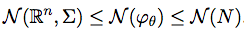
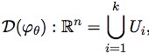
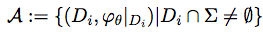
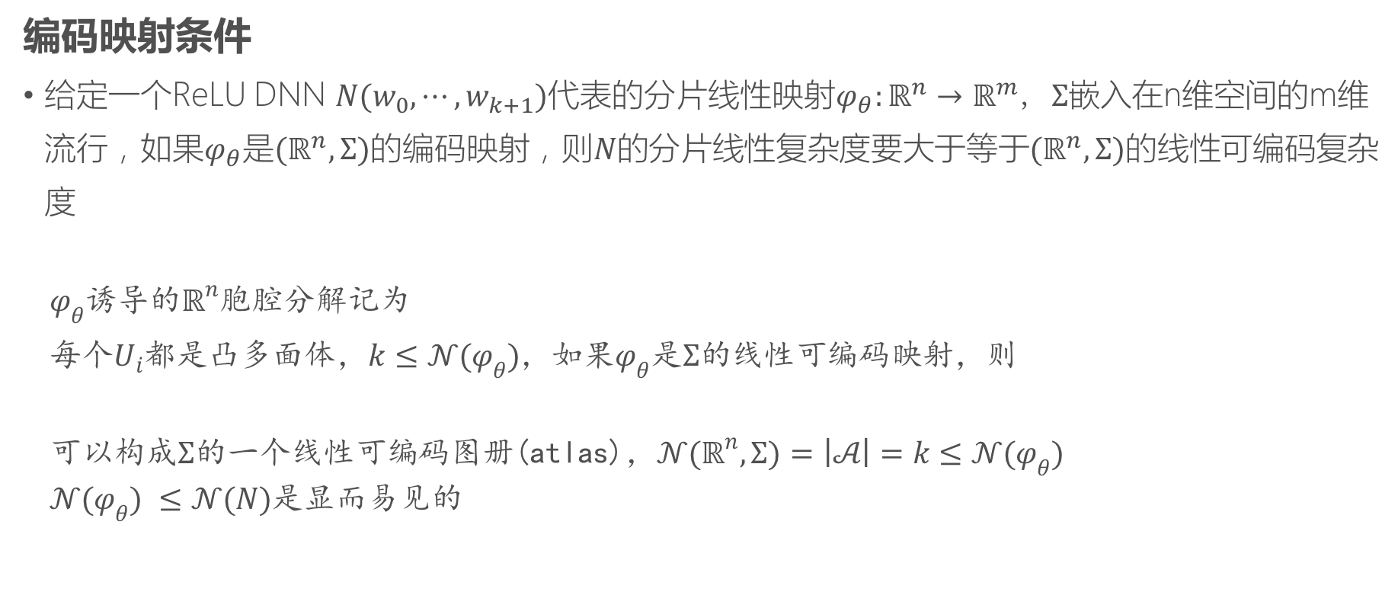
Learning Difficulty of DL
编码映射条件
给定一个ReLU DNN $N(w_{0},⋯, w_{k+1})$代表的分片线性映射$φ_{θ}:ℝ^{n}→ℝ^{m}，Σ$嵌入在n维空间的m维流行，如果$φ_{θ}$是$(ℝ^{n},Σ)$的编码映射，则$N$的分片线性复杂度要大于等于$(ℝ^{n},Σ)$的线性可编码复杂度
$φ_{θ}$诱导的$ℝ^{n}$胞腔分解记为
每个$U_{i}$都是凸多面体，$k≤𝒩(φ_{θ})$，如果$φ_{θ}$是$Σ$的线性可编码映射，则
可以构成$Σ$的一个线性可编码图册(atlas)，$𝒩(ℝ^{n},Σ)=\left|𝒜\right|=k≤𝒩(φ_{θ})$
$𝒩(φ_{θ})$ $≤𝒩(N)$是显而易见的

Slide 22
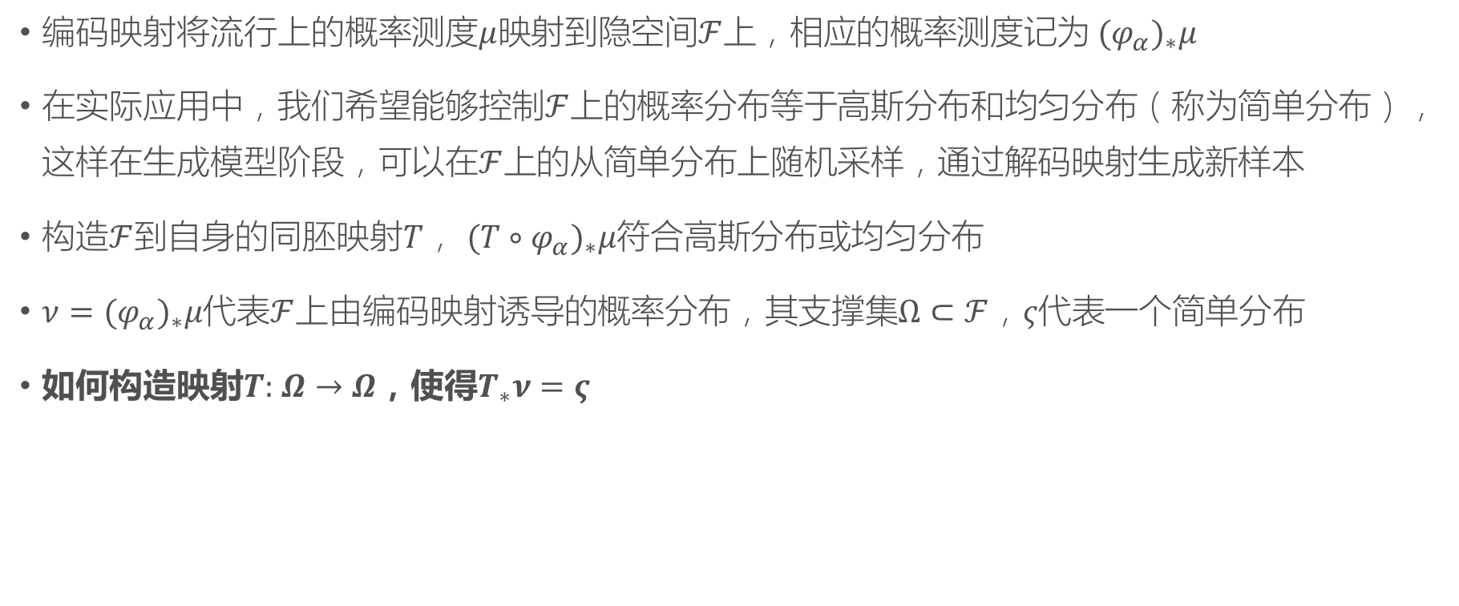
Optimal Mass Transportation
编码映射将流行上的概率测度$μ$映射到隐空间$ℱ$上，相应的概率测度记为 ${{(φ}_{α})}_{∗}μ$
在实际应用中，我们希望能够控制$ℱ$上的概率分布等于高斯分布和均匀分布（称为简单分布），这样在生成模型阶段，可以在$ℱ$上的从简单分布上随机采样，通过解码映射生成新样本
构造$ℱ$到自身的同胚映射$T$， ${(T∘φ_{α})}_{∗}μ$符合高斯分布或均匀分布
$ν={{(φ}_{α})}_{∗}μ$代表$ℱ$上由编码映射诱导的概率分布，其支撑集$Ω⊂ℱ$，$ς$代表一个简单分布
如何构造映射$T:$ $Ω→Ω$，使得$T_{∗}ν=ς$

Slide 23
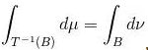
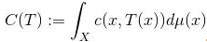
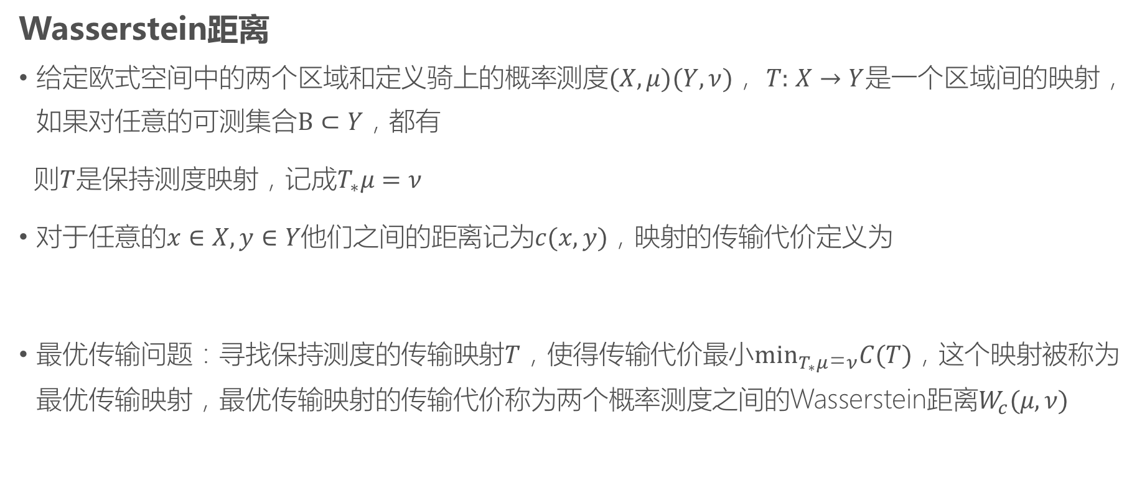
Optimal Mass Transportation
Wasserstein距离
给定欧式空间中的两个区域和定义骑上的概率测度$(X,μ)(Y,ν)$， $T:$ $X→Y$是一个区域间的映射，如果对任意的可测集合$B⊂Y$，都有
则$T$是保持测度映射，记成$T_{∗}μ=ν$
对于任意的$x∈X, y∈Y$他们之间的距离记为$c(x,y)$，映射的传输代价定义为
最优传输问题：寻找保持测度的传输映射$T$，使得传输代价最小$\min_{T_{∗}μ\text{=}ν}C(T)$，这个映射被称为最优传输映射，最优传输映射的传输代价称为两个概率测度之间的Wasserstein距离$W_{c}(μ,ν)$

Slide 24
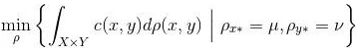
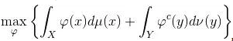
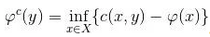
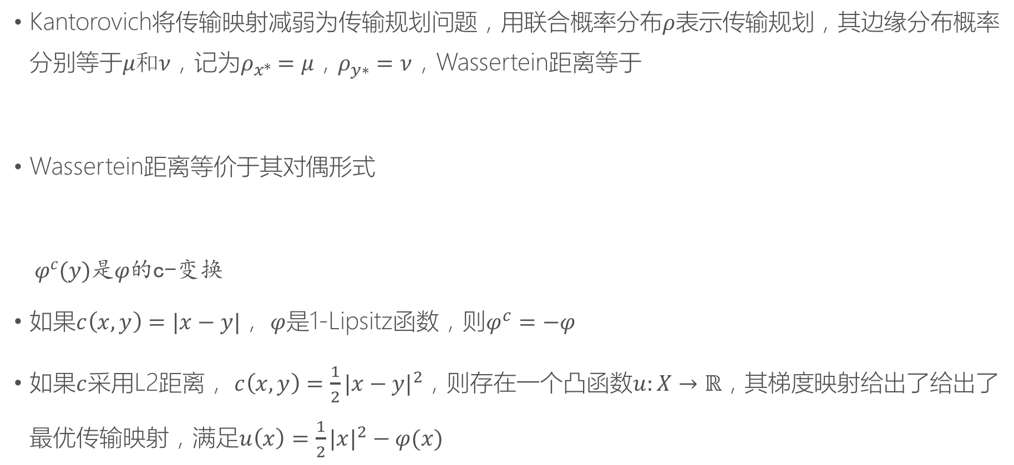
Optimal Mass Transportation
Kantorovich将传输映射减弱为传输规划问题，用联合概率分布$ρ$表示传输规划，其边缘分布概率分别等于$μ和ν$，记为$ρ_{x*}=μ$，$ρ_{y∗}=ν$，Wassertein距离等于
Wassertein距离等价于其对偶形式
$φ^{c}(y)$是$φ$的c-变换
如果$c\left(x,y\right)=|x−y|$， $φ$是1-Lipsitz函数，则$φ^{c}=−φ$
如果$c$采用L2距离， $c\left(x,y\right)=\frac{1}{2}{|x−y|}^{2}$，则存在一个凸函数$u:X→ℝ$，其梯度映射给出了给出了最优传输映射，满足$u\left(x\right)=\frac{1}{2}{|x|}^{2}−φ(x)$

Slide 25
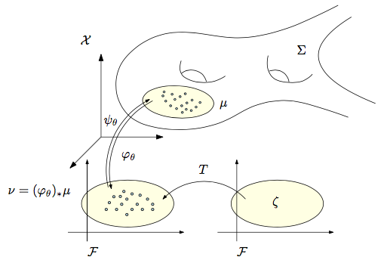
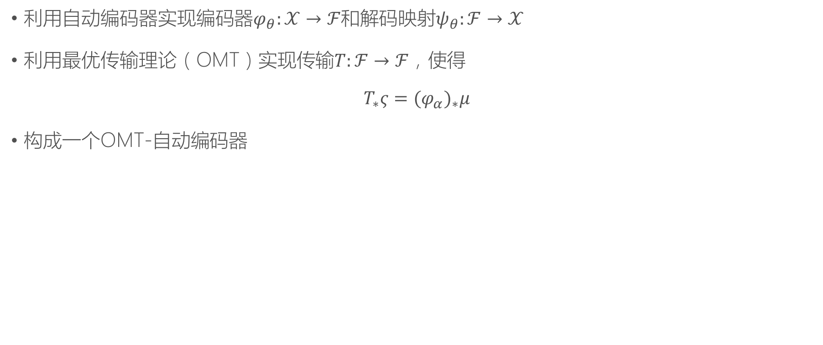
Optimal Mass Transportation
利用自动编码器实现编码器$φ_{θ}:𝒳→ℱ$和解码映射$ψ_{θ}:ℱ→𝒳$
利用最优传输理论（OMT）实现传输$T:ℱ→ℱ$，使得
$$T_{∗}ς={{(φ}_{α})}_{∗}μ$$
构成一个OMT-自动编码器

Slide 26
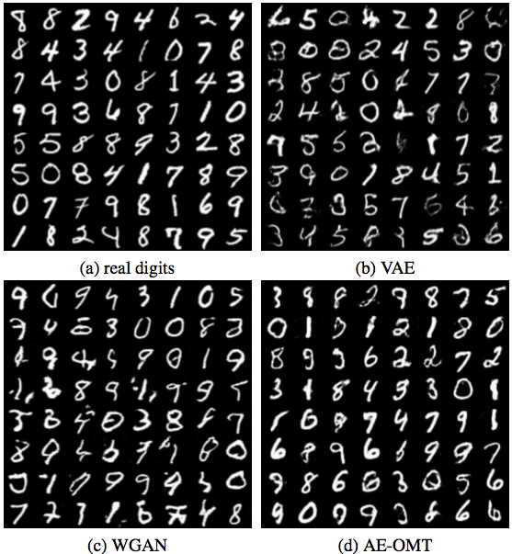
Optimal Mass Transportation

Slide 27
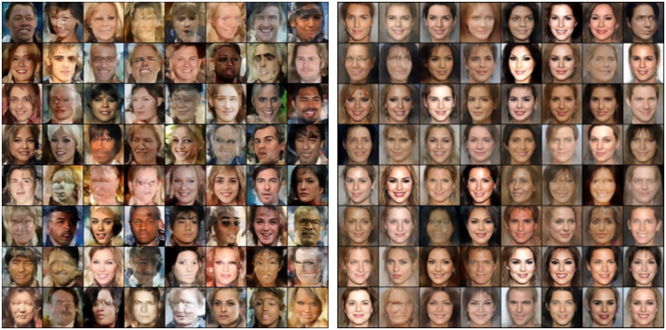
Optimal Mass Transportation

Slide 28
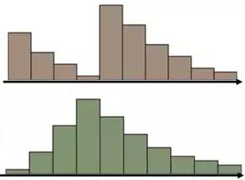
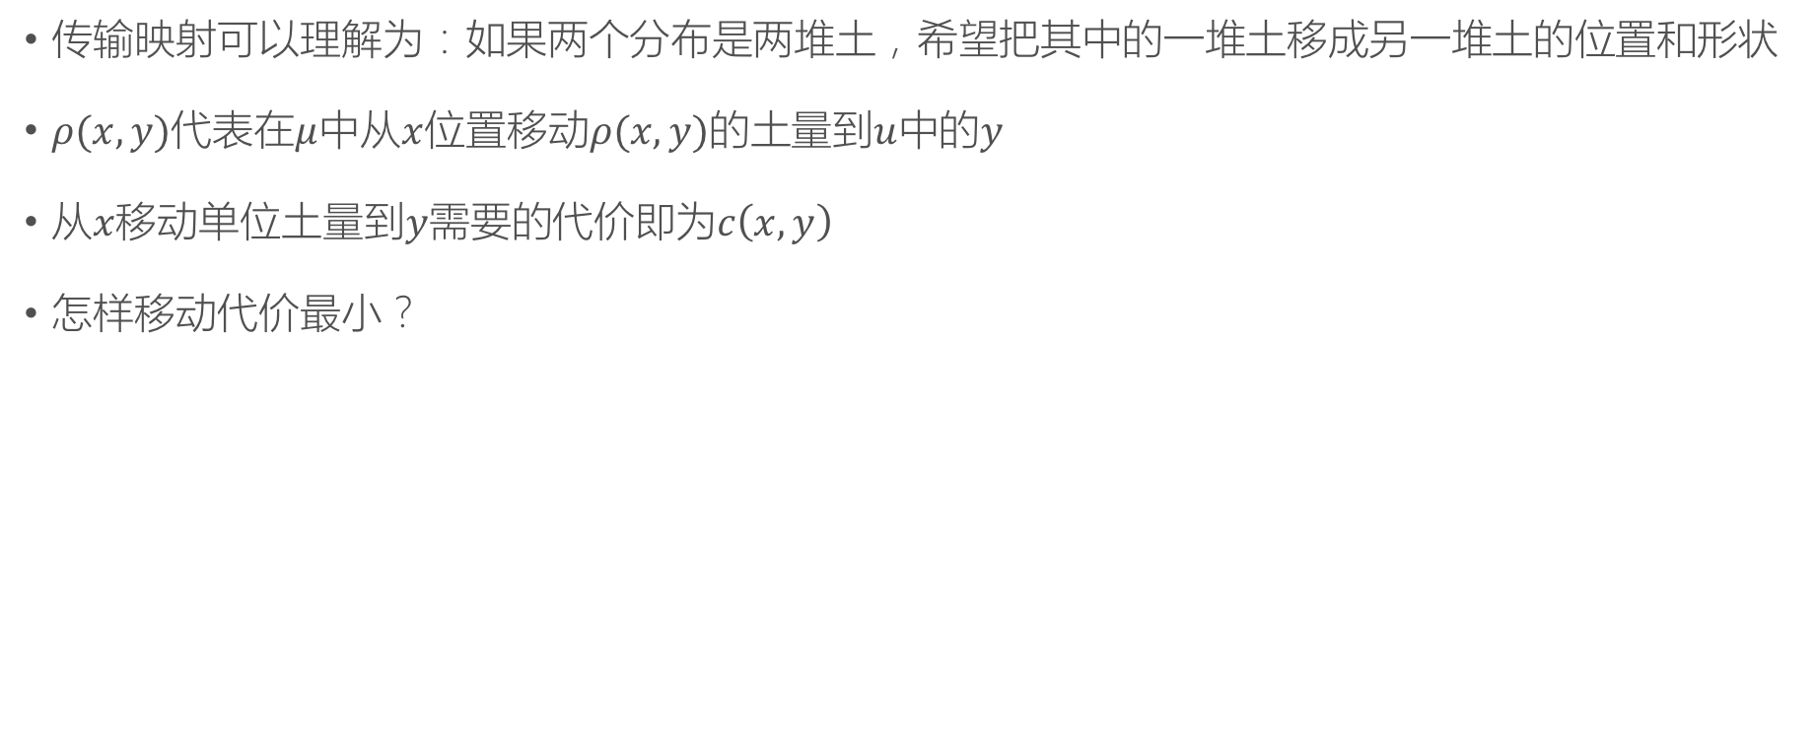
Wasserstein距离
传输映射可以理解为：如果两个分布是两堆土，希望把其中的一堆土移成另一堆土的位置和形状
$ρ(x,y)$代表在$μ$中从$x$位置移动$ρ(x,y)$的土量到$u$中的$y$
从$x$移动单位土量到$y$需要的代价即为$c\left(x,y\right)$
怎样移动代价最小？

Slide 29
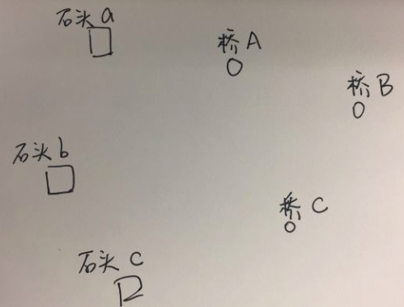
Wasserstein距离
一个城市要修建立交桥，修立交桥需要石头，查明城市附近有几个山头有石头，我们希望把石头采集来并运输到立交桥的几个建造地点
怎样运输的成本最低？
假设
石头a处有100单位石头；石头b处有50单位石头 石头c处有100单位石头；桥A处需要100单位石头 桥B处需要50单位石头；桥C处需要100单位石头
各点的距离为 d(a,A)=10, d(a,B)=20, d(a,C)=30 d(b,A)=25, d(b,B)=25, d(b,C)=25 d(c,A)=20, d(c,B)=30, d(c,C)=10
假设每搬运1单位石头行走1单位距离需要花费1块钱，最优的搬运路径是什么？

Slide 30
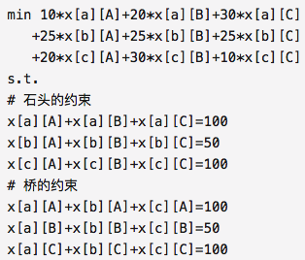
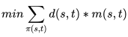
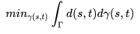
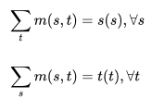
Wasserstein距离
令x[s][t]表示把s石头处运往t桥处的石头数量，就有如图的公式，线性规划可以求解
用d(s,t)表示石头到桥的距离，m(s,t)表示运输石头的数量，目标函数变为
且有约束
连续分布
边缘分布约束

Slide 31
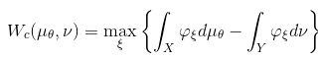


Wasserstein GAN
$c\left(x,y\right)=|x−y|$， $φ$是1-Lipsitz函数，则$φ^{c}=−φ$
用深度学习网络$ξ$学习$φ$，记为$φ_{ξ}$，Wasserstei距离为
$μ_{θ}$表示生成器生成的数据分布， $ν$表示真实的数据分布
生成器极小化Wasserstei距离， 判别器计算Wassertein距离
整个WGAN进行极小-极大优化：
判别器$ξ$极大化，生成器$g_{θ}$极小化，各深度网络交替完成整个网络的优化

